Slide 1
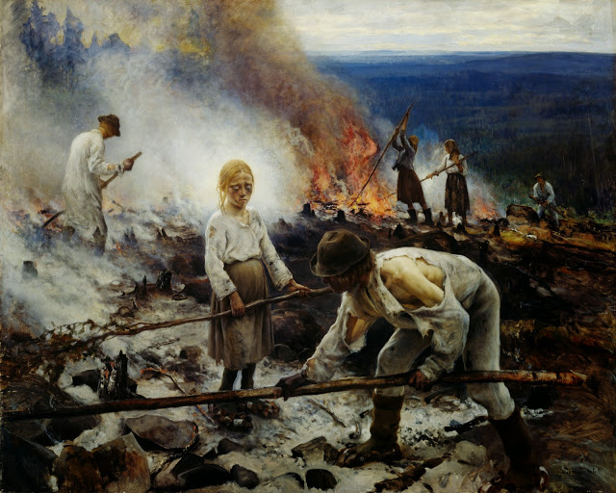
Realismi ja Minna Canth
Eero Järnefelt: Raatajat rahanalaiset eli Kaski. 1893.

Slide 2
Realismi
Notes:
Kysele
Oppilaat lukee tekstin.

Slide 3
Eero Järnefelt: Raatajat rahanalaiset eli Kaski. 1893
Notes:
Kysele
Oppilaat lukee tekstin.

Slide 4
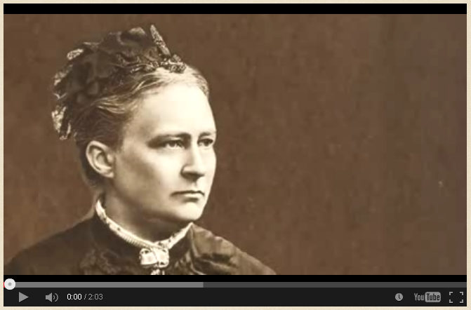
Realismi ja Minna Canth
Millä perusteella voidaan sanoa, että Canth oli ahkera ja tarmokas ihminen?
Mitä muuta Minna Canth oli kuin kirjailja?
http://saosaat.blogspot.fi/2014/04/realismi-ja-minna-canth.html
http://yle.fi/aihe/artikkeli/2012/11/20/minna-canthin-paiva-tasa-arvon-paiva-193

Slide 5
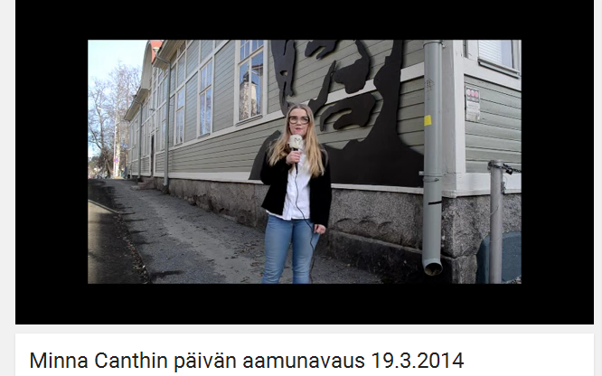
Tasa-arvon päivä
https://www.youtube.com/watch?v=IKs4-c7fINI

Slide 6
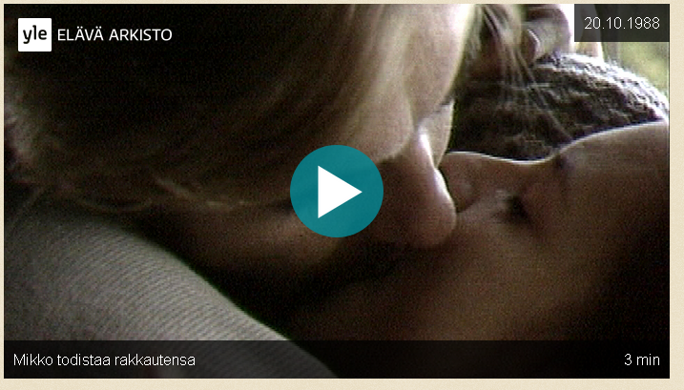
Anna-Liisa
http://saosaat.blogspot.fi/2014/04/realismi-ja-minna-canth.html

Slide 7
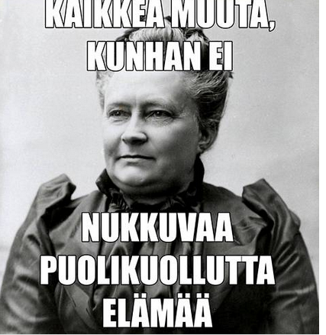
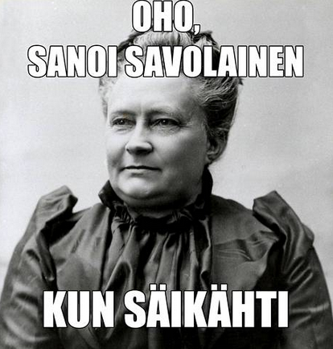
"Tyhmät saavat kernaasti kuolla!" - Minna Canthin lausahdukset moderneina nettiversioina
http://www.iltasanomat.fi/viihde/art-2000000730240.html

